Slide 1
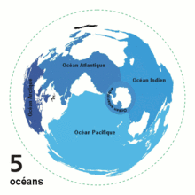
La pollution des mers et des océans

Slide 2
1. Introduction
❖ La pollution marine résulte de tous les produits rejetés dans les mers et les océans en conséquence de l'activité humaine. Cette pollution arrive dans le milieu marin par le vecteur des voies fluviales, des vents, de l'air en basse altitude ou est directement rejetée à la mer.
❖ La pollution d'origine humaine peut avoir un impact très important sur l'écosystème comme en témoigne le réchauffement climatique qui transforme le climat de la Terre et de son écosystème, entraînant l'apparition de maladies inconnues jusqu'alors dans certaines zones géographiques, des migrations de certaines espèces, voire leur extinction si elles ne peuvent s'adapter à leur nouvel environnement biophysique.

Slide 3
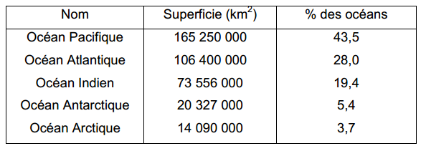
2. Grandeurs des océans
Un océan est souvent défini, en géographie, comme une vaste étendue d'eau salée. En fait, il s'agit plutôt d'un volume, dont l'eau est en permanence renouvelée par des courants marins. Approximativement 70,7 % de la surface de la Terre est recouverte par l'océan mondial, communément divisé en cinq océans et en plusieurs dizaines de mers.
Tab.1:

Slide 4
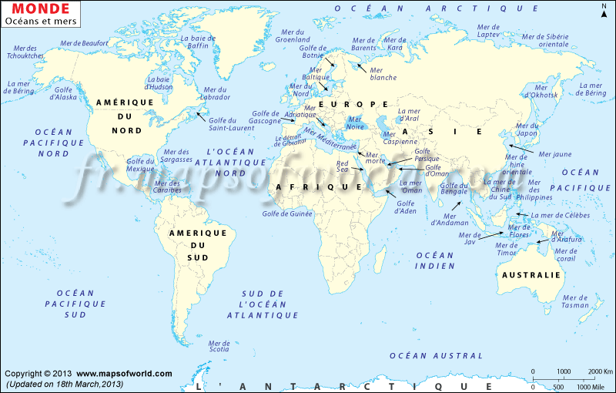
Fig.1. Limites des 5 océans.

Slide 5
3. Sources de pollution des mers
Les principales sources de la pollution des mers sont :
3.1. Le pétrole
Le pétrole déversé en mer constitue une pollution importante et préoccupante à l'échelle globale. Sachant que le cinquième de la production provient du gisement (en mer), des accidents surviennent pendant l'extraction et le transport des hydrocarbures. On estime à six millions de tonnes par an la quantité d'hydrocarbures introduite dans les océans par l'activité humaine, ce qui constitue par conséquent une cause fondamentale de la pollution des océans.

Slide 6
3.2. Les eaux usées domestiques
✓ Dans le cas des rejets domestiques, qui sont de l'ordre de 150 litres/jour/habitant, la pollution est de nature minérale et bactériologique.
✓ Mais elle est surtout due aux matières organiques qui provoquent l'eutrophisation du milieu récepteur : L’ammoniac, des détergents et les phosphates des lessives sont autant de nutriments pour les algues.
✓ Les eaux de ruissellement peuvent être particulièrement polluées par le lessivage des sols et des surfaces imperméabilisées (routes, parkings, toits, ... ), par la remise suspension des ordures stockées dans les décharges..

Slide 7
3.3. La pollution par les pesticides
✓ Le terme pesticide est un terme composé qui inclut tous les produits chimiques qui sont utilisés pour contrôler ou tuer des parasites. Dans l’agriculture cela inclut les herbicides (mauvaises herbes), insecticides (insectes), fongicides (moisissures), nématoïdes (nématodes) et rodenticides (poissons vertébrés).
✓ Le drainage : les terres cultivables sont souvent drainées par des puits et le drainage naturel est souvent accéléré et augmenté dû à l’évacuation de la terre. L’eau de pluie excessive et l’irrigation n’aide pas toujours la structure du sol.

Slide 8
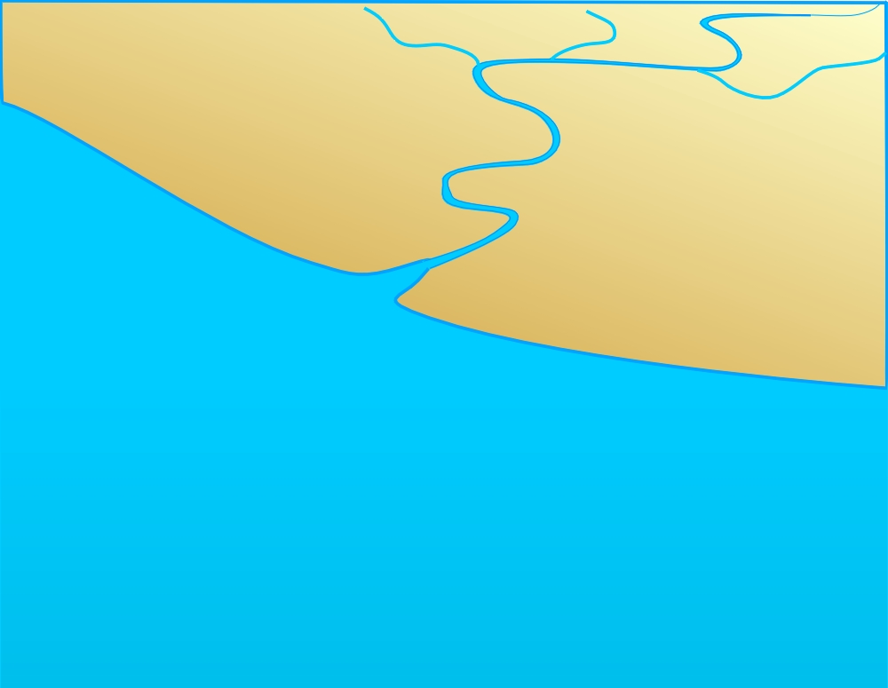
Transferts et modifications biogéochimiques de N, P et Si le long du continuum aquatique

Amont Barrage
Si
Apports
naturels dominants
Si

Barrage
Rétention de N, P et Si
Si

P
N
Aval Barrage
apports anthropiques dans le bas des bassins
N
P
 
Littoral
 Eutrophisation et déséquilibre des rapports Si/N/P
 Bloom à Dinophycées et  de l’abondance des diatomées et des Copépodes
 Diminution des ressources halieutiques (sardines et anchois)
 Disfonctionnement des écosystèmes côtiers
 Diminution de stock de la crevette et de sardine en Egypte après la construction du grand barrage d'Aswan en 1968
 Effondrement du stock d’Anchois , patrimoine de la nation Turque à la suite de la réduction des apports du Danube

Slide 9
4. Importance des mers et des océans
✓ L'Océan mondial génère plus de 60% des services éco-systémiques qui nous permettent de vivre, à commencer par la production de la majeure partie de l'oxygène que nous respirons.
✓ L'océan est une ressource majeure, halieutique notamment, mais qui contribue à la régulation climatique et qui — via le phytoplancton — fournit et recycle environ 80 % de l'oxygène de l'air.

Slide 10
5. Importance des sels nutritifs (Azote, phosphore et Silicium)
Azote (N)
Les formes assimilables pour les producteurs primaires comme le phytoplancton et les organismes photosynthétiques en général sont :
 Les ions d’ammonium (NH₄⁺).
 Les nitrates (NO₃⁻).
 L’azote organique dissous (NOD).

Slide 11
L’ammonium est la forme préférentielle pour le phytoplancton car énergétiquement moins coûteux et directement convertit en acides aminés à l’aide de l’enzyme glutamate déshydrogénase (Bougis, 1974)
NO₃
Eau
Perméase
Nitrate réductase
Nitrite réductase
Glutamate déshydrogénase
NO₃
NO₂
NH₄
Acides aminées

Slide 12
Composition de l’azote organique dissous (Hansell and Carlson, 2002)
Urée
Acides aminés libres
Acides aminés complexes
ADN, ARN et dérivés
NOD
Protéines
Acides humiques
Enzymes
Methylamines
Source de l’azore organique dissous (Hansell and Carlson, 2002)
Décomposition de la matière
organique
Métabolisme des micro-organismes
Eaux de pluie
NOD
lyse des cellules
Plancton
Bactéries

Slide 13
Composition et rôle de phosphore (Monaghan and Ruttenberg, 1999)
Le phosphore est essentiel à la croissance de tout organisme vivant.
Indispensable à croissance des végétaux
Joue donc un rôle clés dans la productivité aquatique
Phospho-sucre
Composition
Phospholipides
Adénosine
Phosphonates
Acides nucléiques (ADN et ARN),
Phosphocréatinine, phosphoenolpyruvate

Slide 14
Silicium (SiO₄)
Le Si qui est le 2e élément abondant après l’O₂ dans la croûte où il y représente 28%
Il est présent dans plus de 370 minéraux et provient de l’altération des roches par les agents atmosphériques, ensuite transporté par les cours d’eaux
Le silicium est un élément essentiel pour la croissance du phytoplancton siliceux (diatomées), des silicofalgellées, des radiolaires et des éponges (Schlesinger, 1997).
Les taxons de diatomées exigeants vis-à-vis du silicium, forment en effet plus de 60 % de la production primaire aquatique (Humborg et al., 2000; Tréguer et al., 1995)

Slide 15
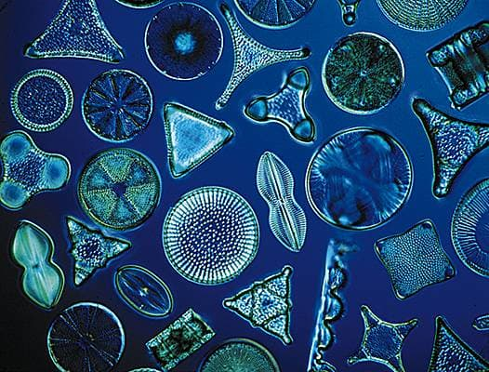
Diatomées, algues unicellulaires microscopiques du groupe des protistes.

Slide 16
5. Moyens de lutte contre la pollution par les hydrocarbures
1. Actions à la source
✓ stopper ou réduire le déversement.
✓ alléger le navire (transférer son contenu vers un autre navire).
✓ confiner ou récupérer le polluant.
✓ disperser le polluant.
✓ brûler le polluant si cette action n’introduit pas de nouveaux risques pour l’homme et l’environnement.

Slide 17
2. Lutte au large
✓ disperser dans la masse d’eau par épandage de produits dispersants.
✓ confiner par barrages et récupérer à l’aide de pompes et de récupérateurs.
✓ chaluter par barrages récupérateurs ou à l’aide de navires équipés de bras récupérateurs.
✓ épandre des absorbants sur la nappe et récupérer à l’aide de chaluts de surface.

Slide 18
3. Lutte devant le littoral
✓ intervenir sur les nappes en mer proches du littoral. ✓ protéger par des barrages les zones sensibles du littoral.
✓ dévier les nappes dérivantes vers des zones peu sensibles.
✓ retenir les nappes sur les zones touchées pour éviter l’extension des aires polluées.
✓ confiner et récupérer le polluant devant la côte (mêmes techniques qu’au large).
✓ disperser prudemment, par épandage limité de dispersants, sous contrôle écologique.

Slide 19
4. Lutte sur le littoral
✓ mettre en œuvre des chantiers de nettoyage, avec une bonne chaîne de traitement des déchets.
✓ limiter les interventions au strict nécessaire dans des sites très sensibles tels que les marais.
✓ prendre les mesures d’interdiction de commercialisation ou d’accès nécessaires.
✓ évacuer et traiter les déchets récupérés.
✓ à l’issue des opérations, restaurer les sites de stockage de déchets, les accès aménagés et la flore souillée.

